Slide 1
Трибина за родитеље/друге законске заступнике
Две трибине за родитеље/друге законске заступнике деце раног узраста (од 3 до 5,5 година) са темом Значај раног развоја су одржане у Великом Шиљеговцу 30.септембра 2020. године.
Трибине су одржале и на питања присутних о овој теми одговарале:
-Слободанка Миладиновић, стручни сарадник педагог,педагошки саветник, ПУ,,Ната Вељковић’’ и
-Драгана Дунђеровић, стручни сарадник дефектолог логопед, ПУ,,Ната Вељковић’’
Трибинама је присуствовала и васпитач Ана Павловић – носилац реализације програма Живимо и учимо заједно – Sikaves bešaves savore, у две васпитне групе, почевши од 1.октобра 2020.

Slide 2
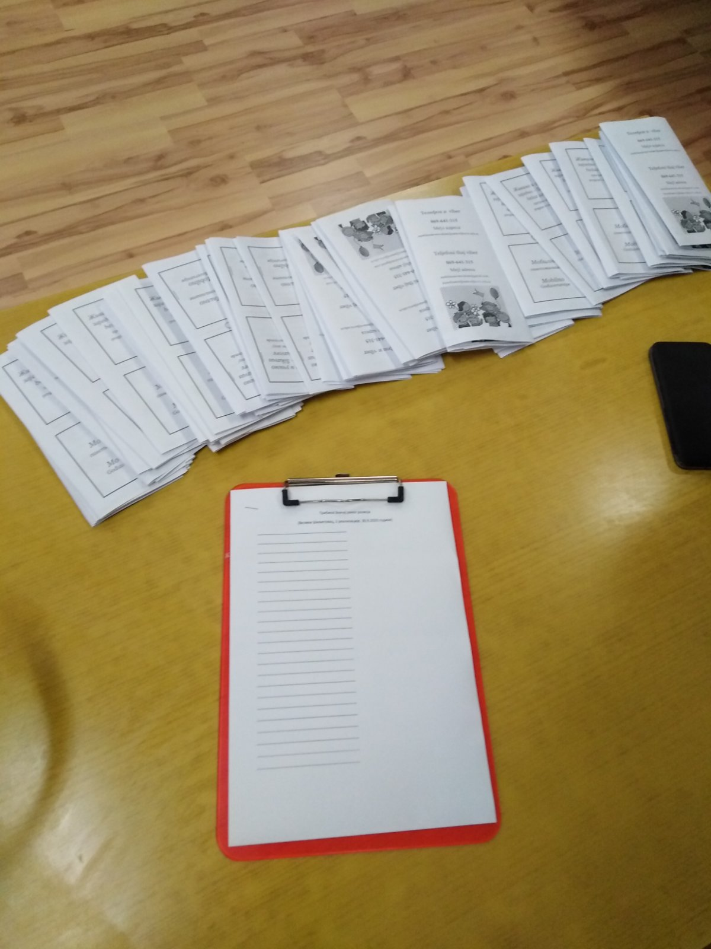
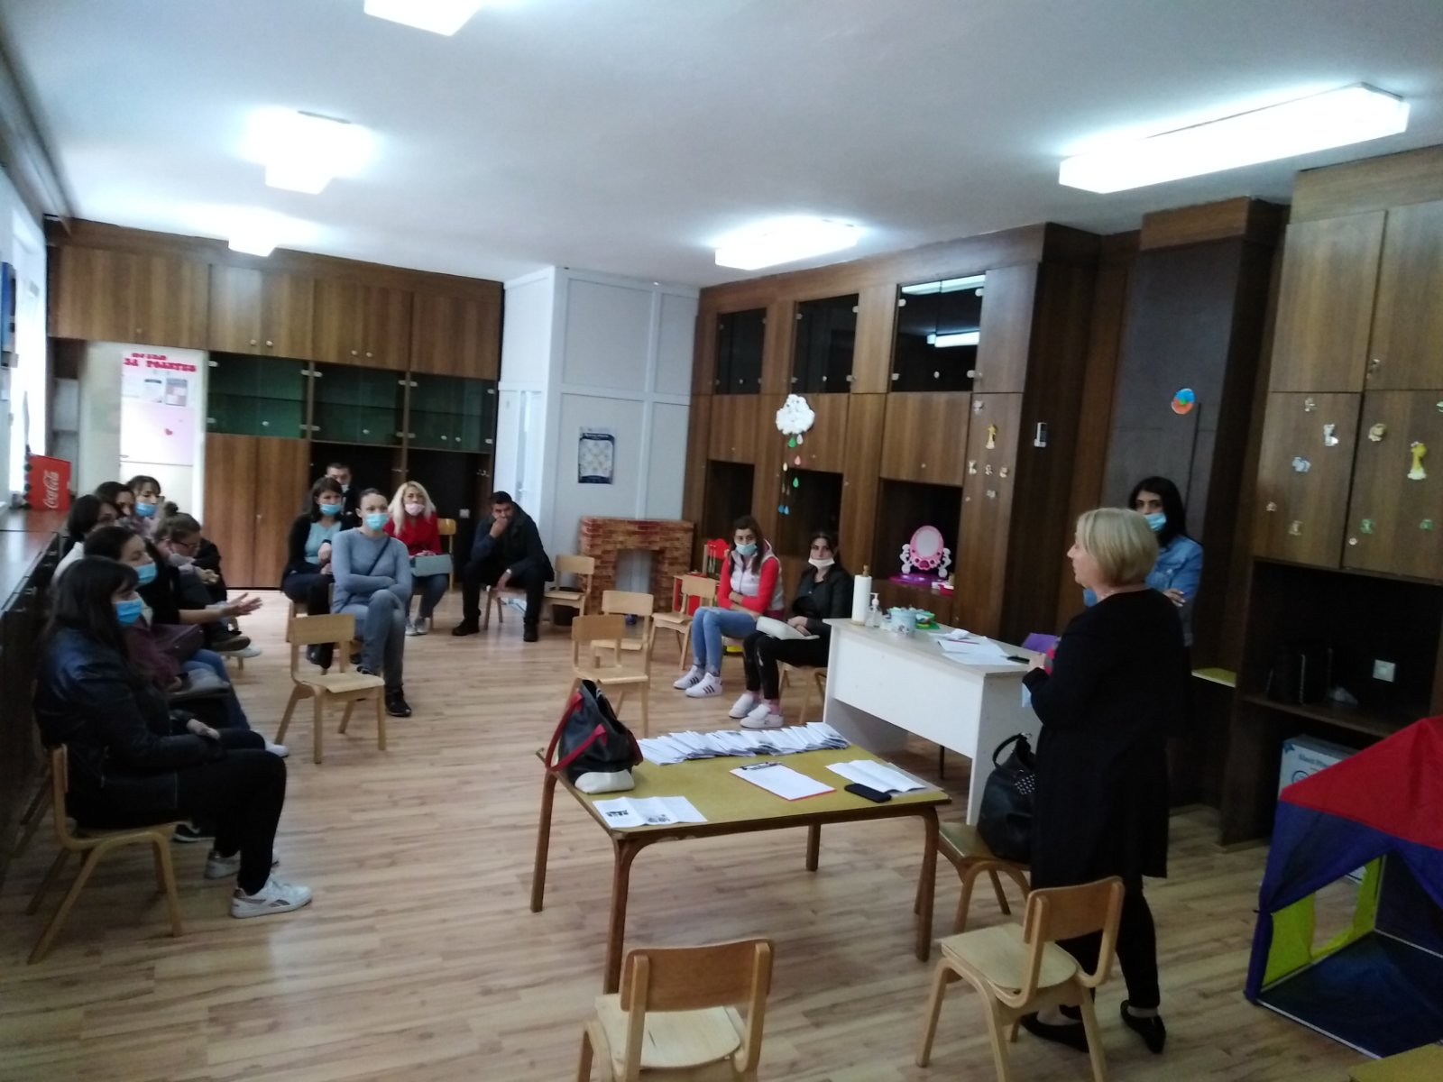

Slide 3
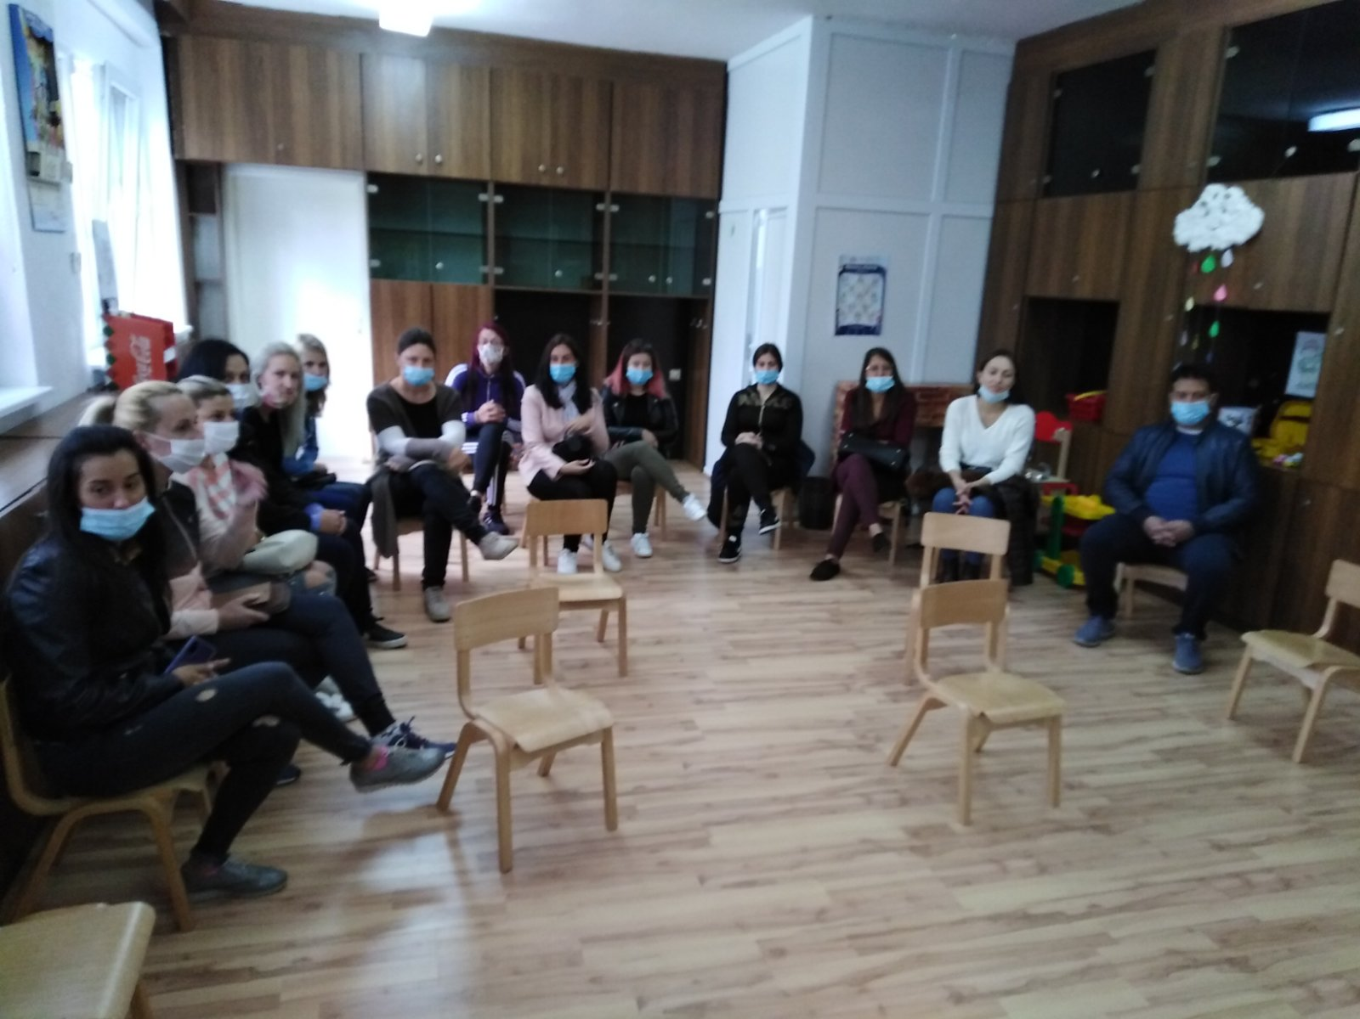
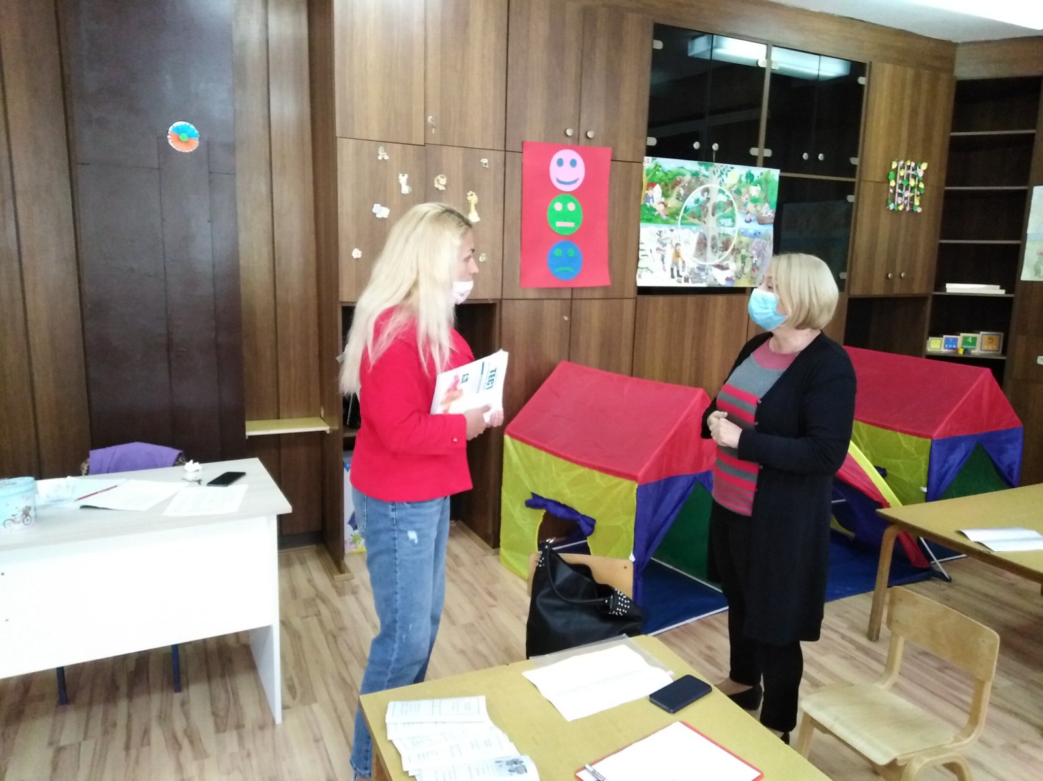

Slide 4


